Slide 1



Notes:
Thiết kế: Hương Thảo – Zalo 0972.115126

Slide 2

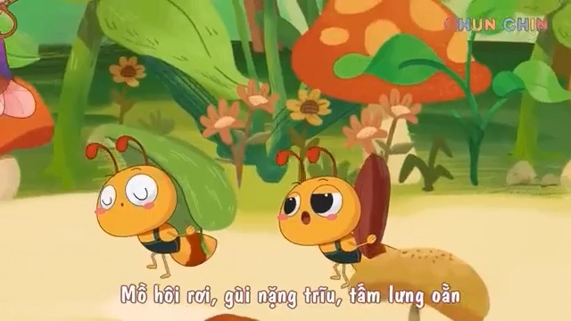

Slide 3
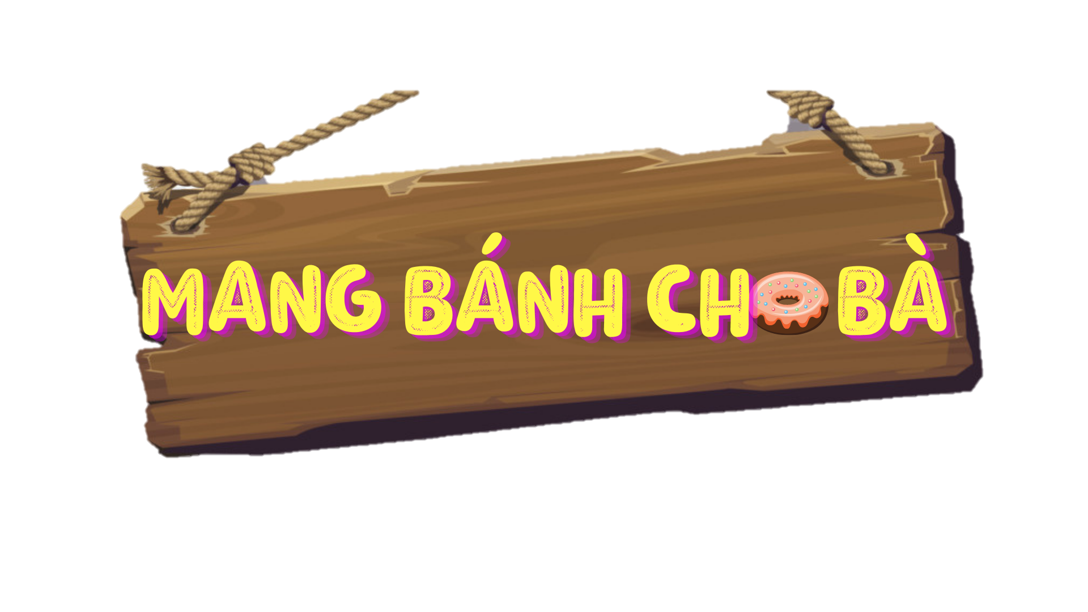
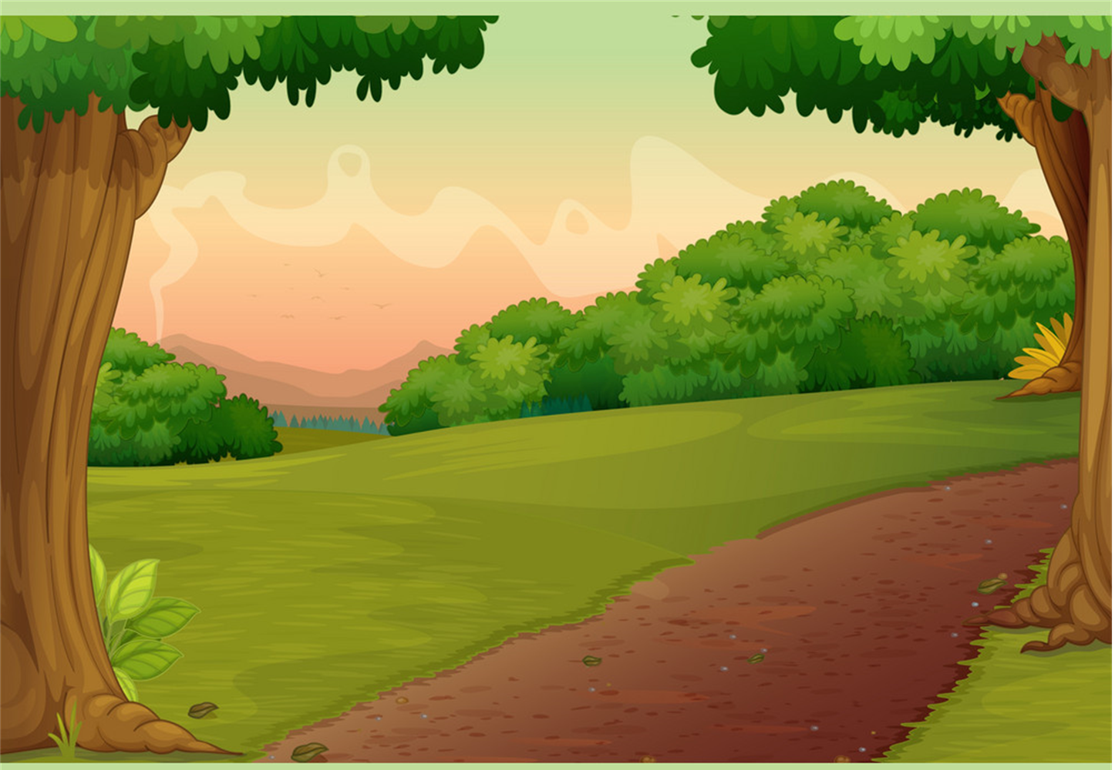
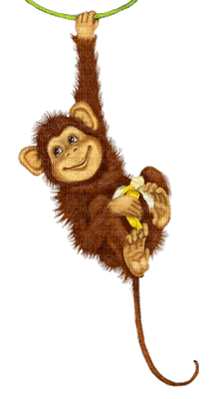
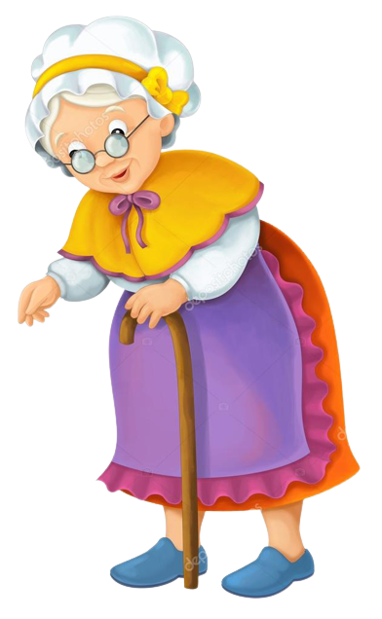
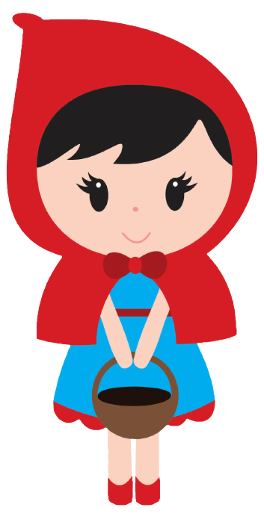
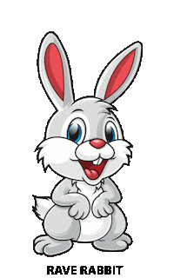
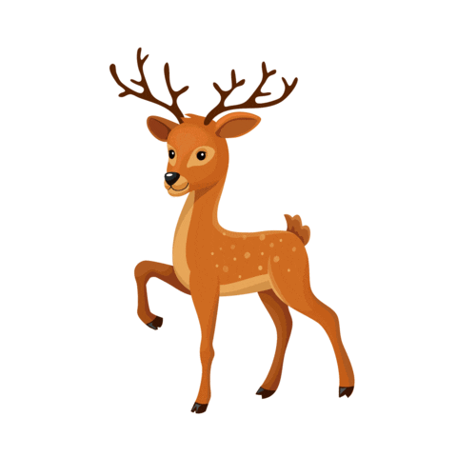



Slide 4

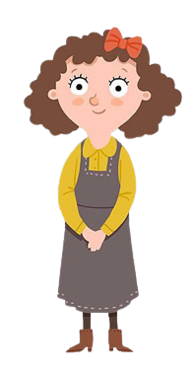
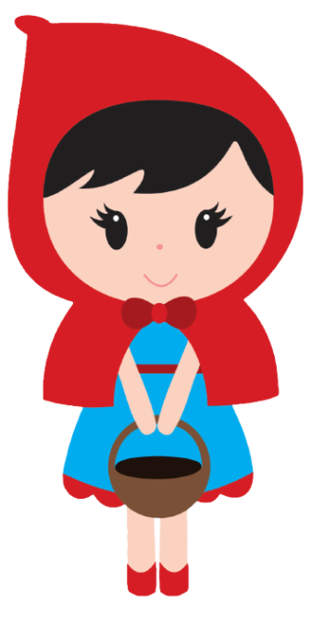


Trên đường đi, con sẽ gặp các thử thách. Hãy hoàn thành các thử thách đó để tìm được đường đến nhà bà nhé!
Con hãy đem bánh cho bà nhé!
Dạ mẹ!
Dạ, con hiểu
rồi ạ!

Slide 5
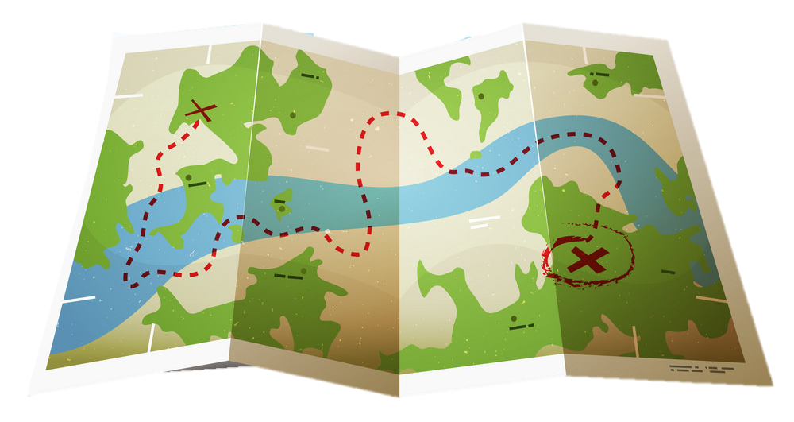
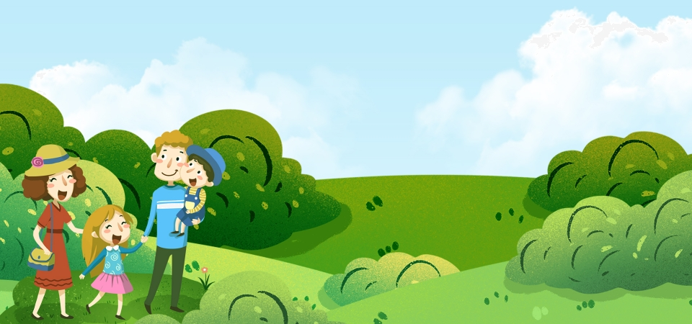
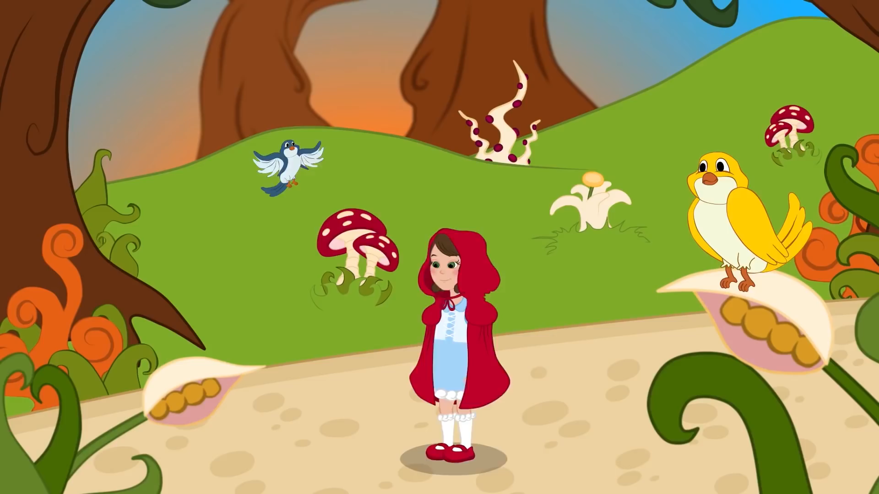


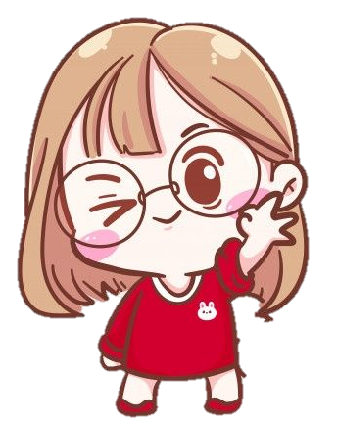
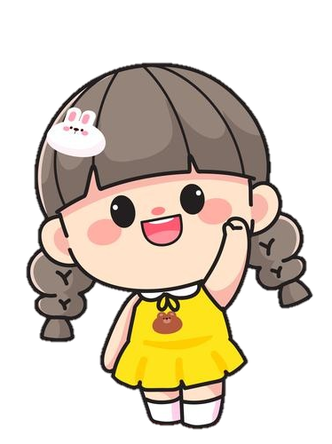
Notes:
Thiết kế: Hương Thảo – Zalo 0972.115126

Slide 6







Sau khi đọc xong câu chuyện Thi nhạc, em thích hay không thích câu chuyện này? Vì sao?
CHIA SẺ TRƯỚC LỚP
THẢO LUẬN NHÓM

Slide 8
Đọc đoạn văn dưới đây và trả lời câu hỏi.
Câu chuyện Thi nhạc của nhà văn Nguyễn Phan Hách cuốn tôi vào một thế giới đầy thú vị. Những con vật quen thuộc như ve sầu, gà trống, dế mèn, chim họa mi,… hóa thành những nghệ sĩ tài năng. Tiếng kêu, tiếng gáy, tiếng hót của chúng gợi lên trong tâm trí người nghe những cảnh vật có âm thanh, ánh sáng, sắc màu, hương vị,… Nhân vật thầy giáo vàng anh cũng để lại ấn tượng khó quên. Việc làm và lời nói của thầy thể hiện tình yêu thương, sự trân trọng đối với học trò. Câu chuyện đã kết thúc, nhưng các nhân vật đáng yêu ấy vẫn mãi hiện trong tâm trí tôi.
(Tùng Anh)

Slide 9

a. Người viết muốn nói gì qua đoạn văn trên? Tìm câu trả lời đúng.
A. Nêu lí do người viết yêu thích câu chuyện Thi nhạc.
B. Thuật lại diễn biến buổi thi nhạc trong câu chuyện.
C. Tả hình dáng, điệu bộ của các nhân vật trong câu chuyện.
Notes:
Thiết kế: Hương Thảo – Zalo 0972.115126

Slide 10
Câu chuyện Thi nhạc của nhà văn Nguyễn Phan Hách cuốn tôi vào một thế giới đầy thú vị. Những con vật quen thuộc như ve sầu, gà trống, dế mèn, chim họa mi,… hóa thành những nghệ sĩ tài năng. Tiếng kêu, tiếng gáy, tiếng hót của chúng gợi lên trong tâm trí người nghe những cảnh vật có âm thanh, ánh sáng, sắc màu, hương vị,… Nhân vật thầy giáo vàng anh cũng để lại ấn tượng khó quên. Việc làm và lời nói của thầy thể hiện tình yêu thương, sự trân trọng đối với học trò. Câu chuyện đã kết thúc, nhưng các nhân vật đáng yêu ấy vẫn mãi hiện trong tâm trí tôi.
(Tùng Anh)

Slide 11
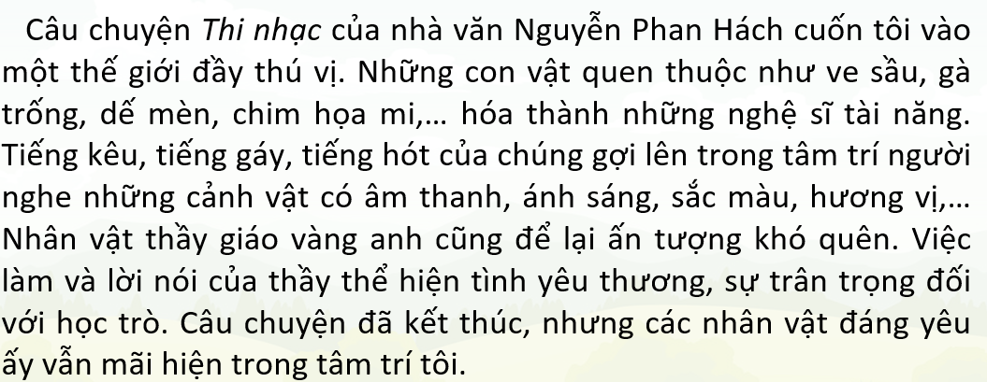
b. Câu mở đầu đoạn văn cho biết điều gì?
Người viết đã nêu ý kiến nhận xét của mình về câu chuyện Thi nhạc.

Slide 12
Câu chuyện Thi nhạc của nhà văn Nguyễn Phan Hách cuốn tôi vào một thế giới đầy thú vị. Những con vật quen thuộc như ve sầu, gà trống, dế mèn, chim hoạ mi,... hoá thành những nghệ sĩ tài năng. Tiếng kêu, tiếng gáy, tiếng hót của chúng gợi lên trong tâm trí người nghe những cảnh vật có âm thanh, ánh sáng, sắc màu, hương vị,... Nhân vật thầy giáo vàng anh cũng để lại ấn tượng khó quên. Việc làm và lời nói của thầy thể hiện tình yêu thương, sự trân trọng đối với học trò. Câu chuyện đã kết thúc, nhưng các nhân vật đáng yêu ấy vẫn hiện mãi trong tâm trí tôi.
(Tùng Anh)
Câu chuyện Thi nhạc của nhà văn Nguyễn Phan Hách cuốn tôi vào một thế giới đầy thú vị. Những con vật quen thuộc như ve sầu, gà trống, dế mèn, chim hoạ mi,... hoá thành những nghệ sĩ tài năng. Tiếng kêu, tiếng gáy, tiếng hót của chúng gợi lên trong tâm trí người nghe những cảnh vật có âm thanh, ánh sáng, sắc màu, hương vị,... Nhân vật thầy giáo vàng anh cũng để lại ấn tượng khó quên. Việc làm và lời nói của thầy thể hiện tình yêu thương, sự trân trọng đối với học trò. Câu chuyện đã kết thúc, nhưng các nhân vật đáng yêu ấy vẫn hiện mãi trong tâm trí tôi.
(Tùng Anh)
Notes:
GV giao việc cho HS làm nhóm, vẽ sơ đồ tư duy

Slide 13

c. Người viết yêu thích những gì ở câu chuyện?
Thế giới thú vị
Vì sao nhân vật thầy vàng anh để lại ấn tượng khó quên?
Những con vật quen thuộc hiện ra như thế nào?
Tiếng kêu, tiếng gáy, tiếng hót của chúng được miêu tả ra sao?

Slide 14
c. Người viết yêu thích những gì ở câu chuyện?
Yêu thương học sinh
Những con vật quen thuộc hoá thành những nghệ sĩ tài năng
THẾ GIỚI
THÚ VỊ
Các học trò
Thầy vàng anh
Tôn trọng học sinh
Tiếng kêu, tiếng gáy,... của chúng gợi lên cảnh sắc tươi đẹp

Slide 15
d. Câu kết thúc đoạn nói gì?
Người viết muốn nói câu chuyện luôn ở trong tâm trí mình.

Slide 17
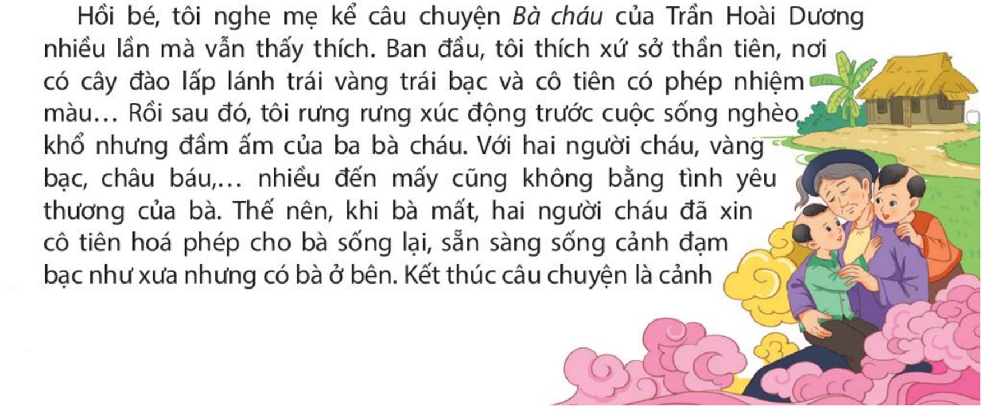
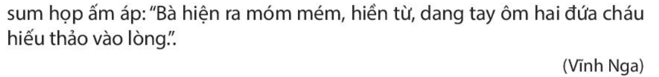
2. Đọc đoạn văn dưới đây và trả lời câu hỏi:

Slide 18

a. Câu mở đầu có điểm nào giống với câu mở đầu của đoạn văn ở bài tập 1?
Điểm giống nhau của 2 câu mở đầu của 2 đoạn văn là đều nêu cảm nghĩ của người viết về câu chuyện.

Slide 19
b. Những lí do người viết yêu thích câu chuyện là gì?
Những lí do người viết yêu thích câu chuyện Bà cháu.
Ban đầu: Thích xứ sở thần tiên mà câu chuyện gợi ra.
Sau đó: Xúc động về tình cảm bà cháu được thể hiện qua các sự việc trong câu chuyện.
Cuối cùng: Thích cách kết thúc có hậu của câu chuyện.

Slide 20

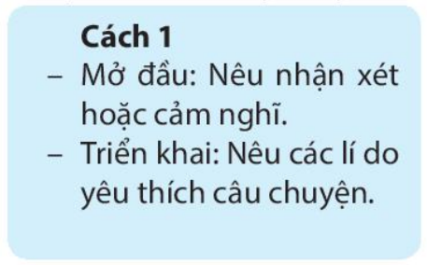
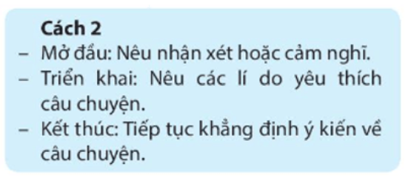
Câu chuyện Thi nhạc của nhà văn Nguyễn Phan Hách cuốn tôi vào một thế giới đầy thú vị. Những con vật quen thuộc như ve sầu, gà trống, dế mèn, chim họa mi,… hóa thành những nghệ sĩ tài năng. Tiếng kêu, tiếng gáy, tiếng hót của chúng gợi lên trong tâm trí người nghe những cảnh vật có âm thanh, ánh sáng, sắc màu, hương vị,… Nhân vật thầy giáo vàng anh cũng để lại ấn tượng khó quên. Việc làm và lời nói của thầy thể hiện tình yêu thương, sự trân trọng đối với học trò. Câu chuyện đã kết thúc, nhưng các nhân vật đáng yêu ấy vẫn mãi hiện trong tâm trí tôi.
(Tùng Anh)

Slide 22

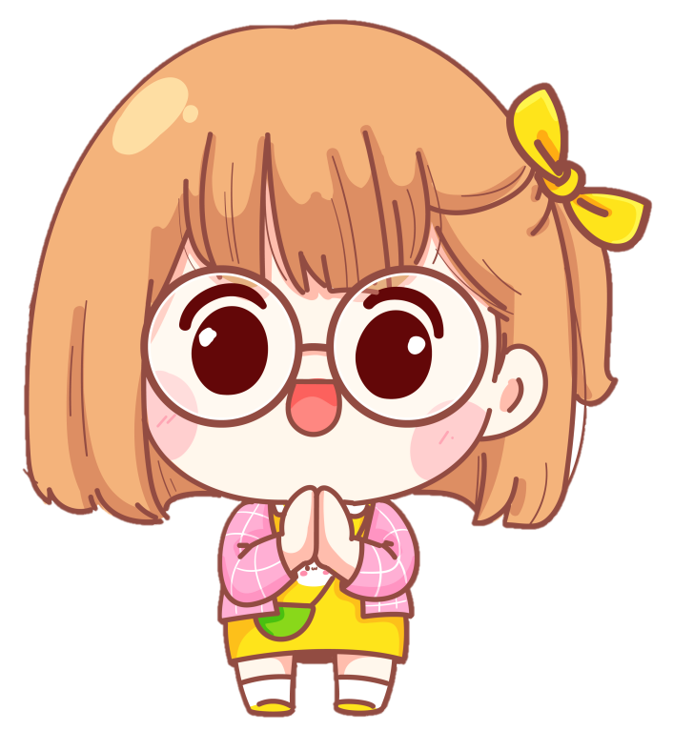
Khi viết đoạn văn nêu ý kiến về một câu chuyện, cần nói rõ mình thích hoặc không thích câu chuyện đó và giải thích lí do.

Slide 23
Cảm ơn các bạn đã giúp mình hoàn thành các thử thách để mang bánh được tới cho bà.

Slide 24



